Slide 1
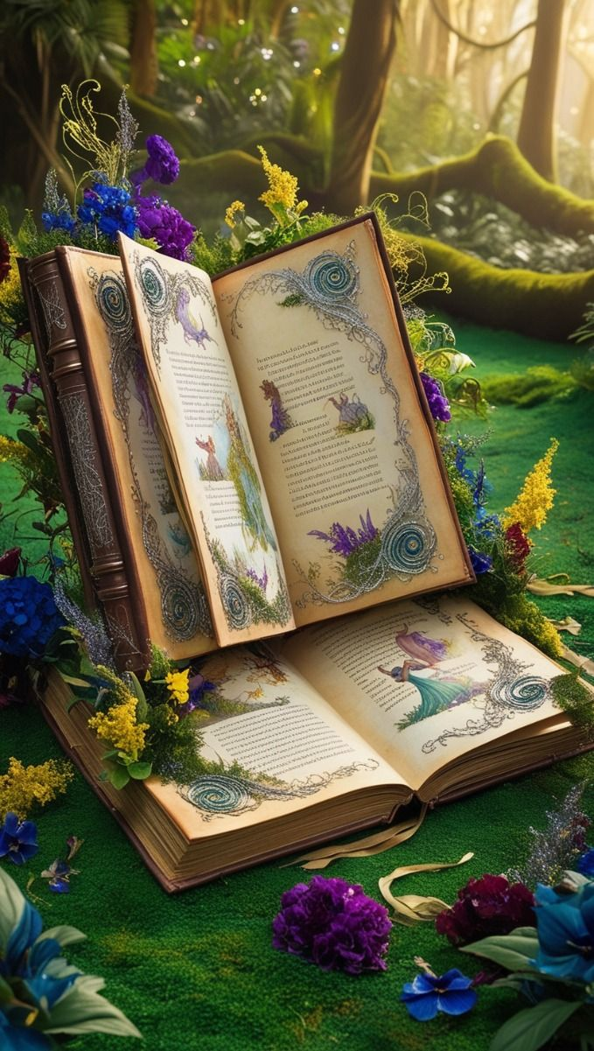
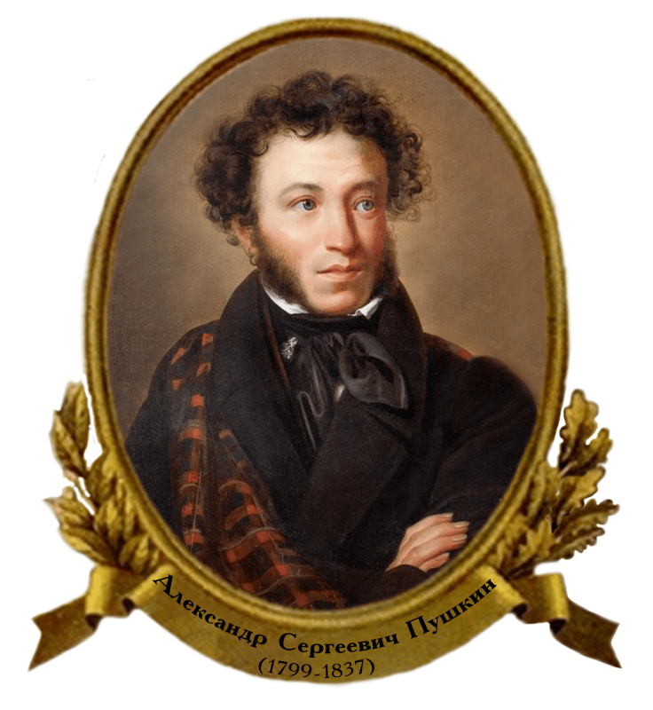
ЛОГО-КВЕСТ ПО СКАЗКАМ
А.С. ПУШКИНА

